Slide 1

Semestrální práce
Eliška Minaříková
Informační technologie
2022/2023

Slide 2
Kapitoly
Zadání úlohy
Algoritmus
Ukázka kódu
Testy

Slide 3
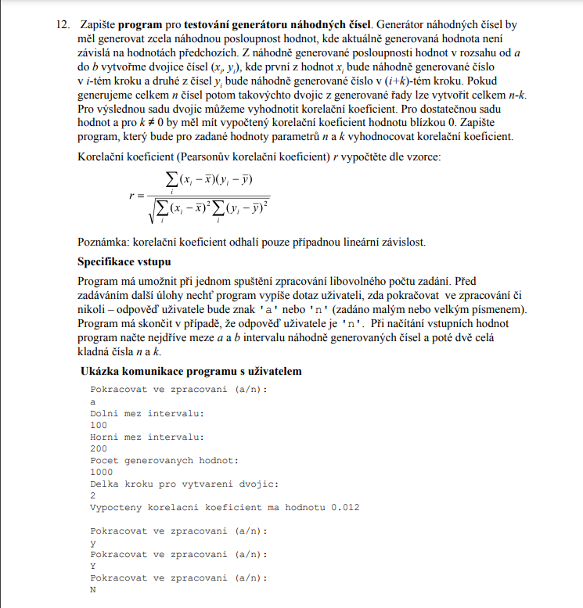
Zadání úlohy
Uživatel zadá rozsah, ve kterém chce, aby se náhodná čísla vygenerovala
Uživatel zadá, kolik prvků chce vygenerovat
Uživatel zadá velikost kroku pro vytvoření dvojic

Slide 4
Algoritmus
Vytvoření nekonečného cyklu a pomocí podmínek se pak dále orientovat
Zadání všech parametrů
Minimum pro vygenerovaná čísla
Maximum pro vygenerovaná čísla
Kolik vygenerovat čísel
Délka kroku pro vytvoření dvojic
Vygenerovaná čísla uložit do ArrayList
Pomocí cyklů 'for' vytvořit sumu všech X a sumu všech Y
Vytvořit průměr X a Y
Vytvořit specifické proměnné pro uložení matematických operací a lepší orientaci v kódu
Dosadit proměnné to matematického vzorce a vypsat výsledek

Slide 5
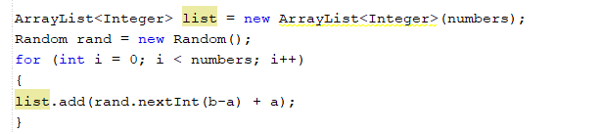
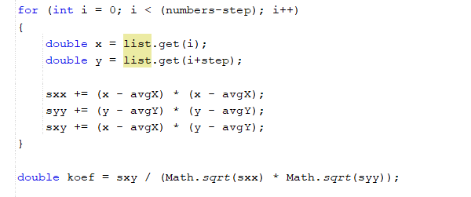
Ukázka kódu

Slide 6
Testy
Číslo testu | Typ testu, popis vstupů | Očekávaný výsledek | Skutečný výsledek | Prošel (ano/ne)
1 | Běžná hodnota | 0,08737040567 | 0.08737040566610378 | Ano
2 | Záporná hodnota v počtu vygenerovaných čísel | Text se zadáním špatné hodnoty | Text + error java.lang.IllegalArgumentException: Illegal Capacity | Ne
3 | Záporná hodnota v kroku | Text se zadáním špatné hodnoty | Text + error java.lang.IndexOutOfBoundsException | Ne
4 | Hodnota kroku větší než počet čísel | Text se zadáním špatné hodnoty | Text | Ano
5 | Zadání mnohem větších hodnot | Přetížení kódu | Error | Ne

Slide 7
Screenshoty testů

Slide 8
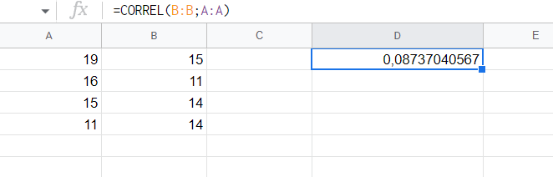
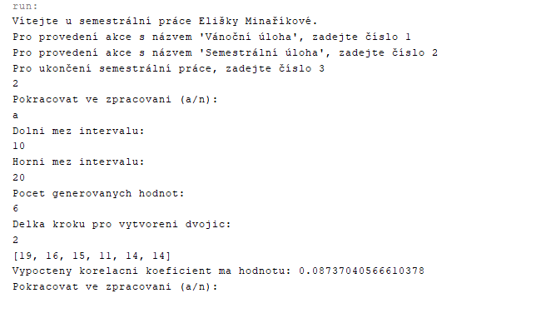
Test číslo 1 s běžnou hodnotou

Slide 9
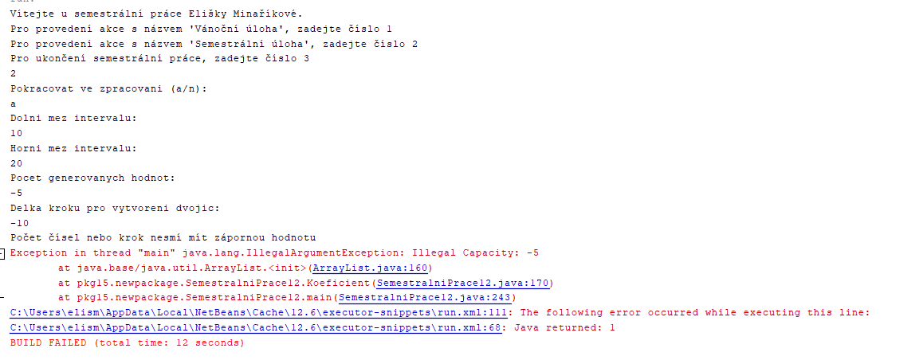
Test číslo 2 se zápornou hodnotou v počtu vygenerovaných čísel

Slide 10
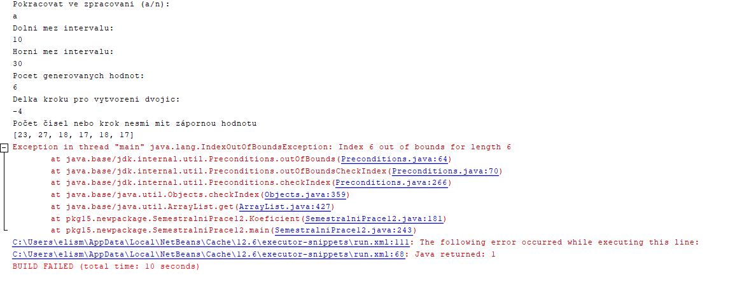
Test číslo 3 se zápornou hodnotou v kroku

Slide 11
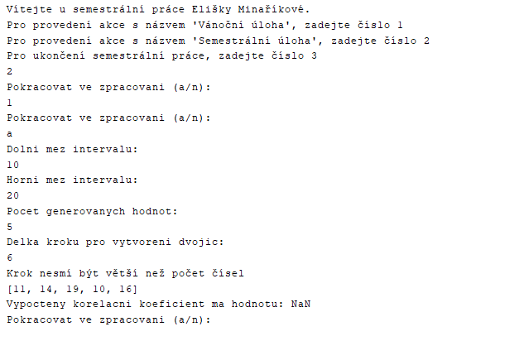
Test číslo 4 s hodnotou v kroku větší než počet vygenerovaných čísel

Slide 12
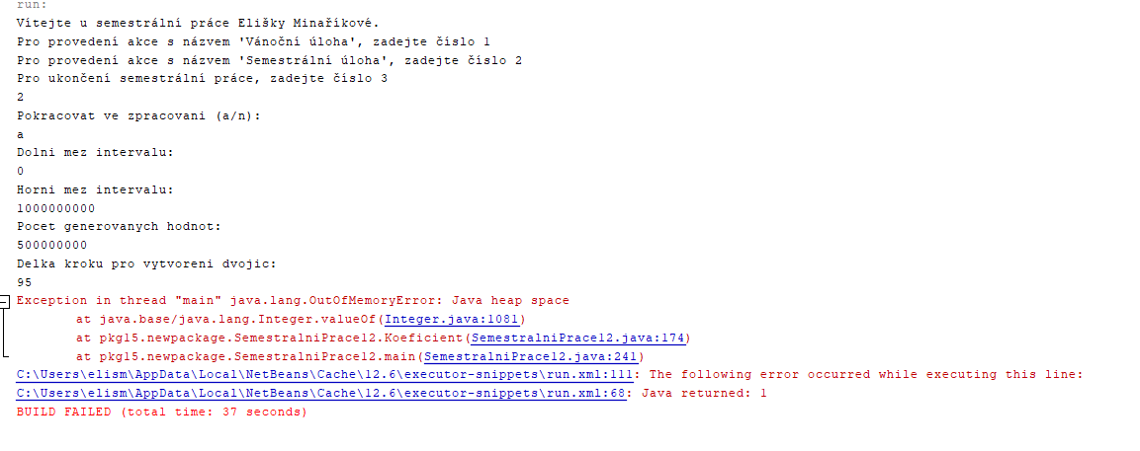
Test číslo 5 přetížení kódu

Slide 13
Děkuji za pozornost

